Slide 1

Udruga obnova
Obnova je udruga građana koja okuplja mlade intelektualce i umjetnike okupljene oko platforme zajedničkih vrijednosti.
Udruga je osnovana s ciljem zaštite i razvijanja hrvatskog nacionalnog identiteta, obrazovanja mladih i povezivanja s mladima diljem Europe. Pokretačka ideja udruge jest želja za kulturnom, etičkom i političkom obnovom hrvatskog društva, a što je izraženo i u samom njenom nazivu.
Udruga okuplja veći broj studenata s niza zagrebačkih fakulteta, poput Pravnog fakulteta, Hrvatskih studija, Akademije likovnih umjetnosti, Ekonomskog fakulteta, Katoličkog bogoslovnog fakulteta, Medicinskog fakulteta, zatim Hrvatskog katoličkog sveučilišta te drugih hrvatskih fakulteta i viših škola. Također Obnova okuplja i niz mladih intelektualaca, akademski obrazovanih građana te maturanata iz Zagreba, ali i cijele Hrvatske.

Slide 2
Osnivanje 2012. godine
VIZIJA - Vizija je postati značajnim think tankom hrvatske obrazovane mladeži koji aktivno predlaže rješenja za kulturnu, etičku i političku obnovu svih društvenih sastavnica Republike Hrvatske.
MISIJA -je okupljanje akademski obrazovanih ljudi i studenata i povezivanje širom Hrvatske i svijeta u vidu razmjene vlastitih iskustava, edukacije i rasprave o ključnim društvenim temama, sudjelovanje u kulturnim događajima te ujedno biti izvor različitih ideja, koncepata, vizija, znanja i kreativnosti.

Slide 3
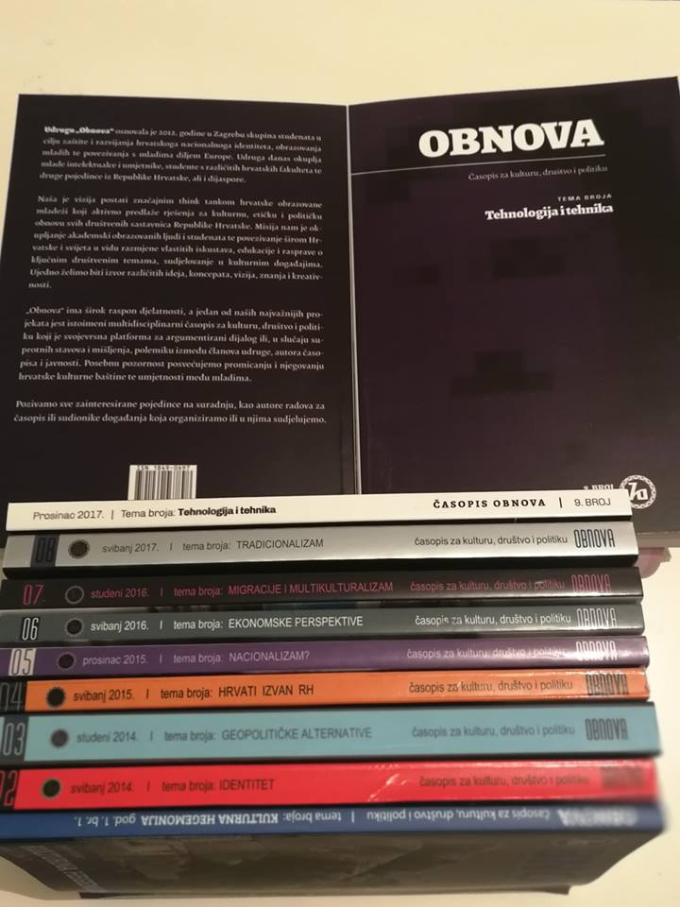
Časopis za društvo, kulturu i politiku -
„Obnova”
1.Kulturna hegemonija,
2.Identitet,
3. Geopolitičke alternative,
4.Hrvati izvan RH,
5.Nacionalizam?,
6. Ekonomske perspektive,
7. Migracije i multikultralizam,
8. Tradcionalizam,
9.Tehnologija i tehnika
U pripremi za deseti mjesec 10. broj s temom Konzervativna revolucija u sklopu festivala konzervativne misli – Conservfest.

Slide 4
Javna Predavanja i tribine na razne aktualne društvene teme
Više od 20-tak promocija časopisa, predavanja i tribina: Islamska država, Željeznice u hrvatskoj iz perspektive znanosti i umjetnosti, Julius Evola – lik i djelo, Terorizam, G. K. Chesterton – lik i djelo, Masovna imigracija – opasnosti i potencijali, Islamizacija BiH, Svijet nakon pobjede Trumpa, Pobačaj iz pravne i kulturološke perspektive, Presuda Hrvatskoj šestorci iz BiH, Migracijski egzodus iz Hrvatske u 21. stoljeću – uzroci i posljedice, Kurikul povijesti i Domovinski rat u svijetlu reforme školstva…
Dostupne snimke predavanja i tribine na službenom YouTube kanalu Časopis Obnova – https://www.youtube.com/channel/UCQbUuh8An2xOB4-lLu13VHw/videos

Slide 5
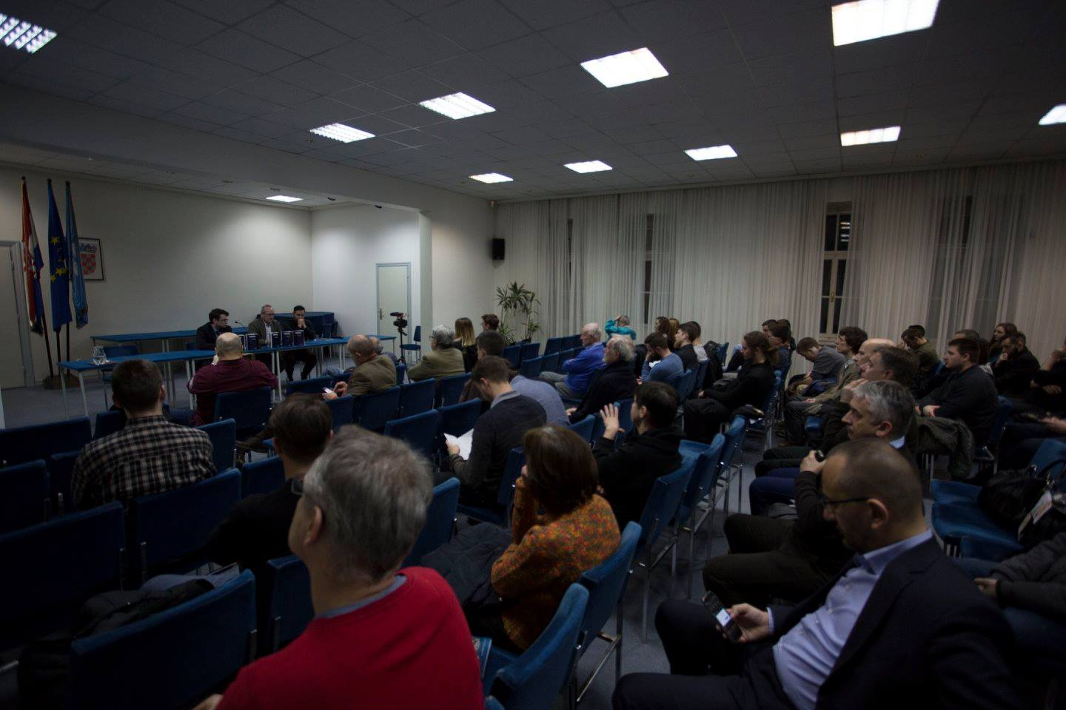
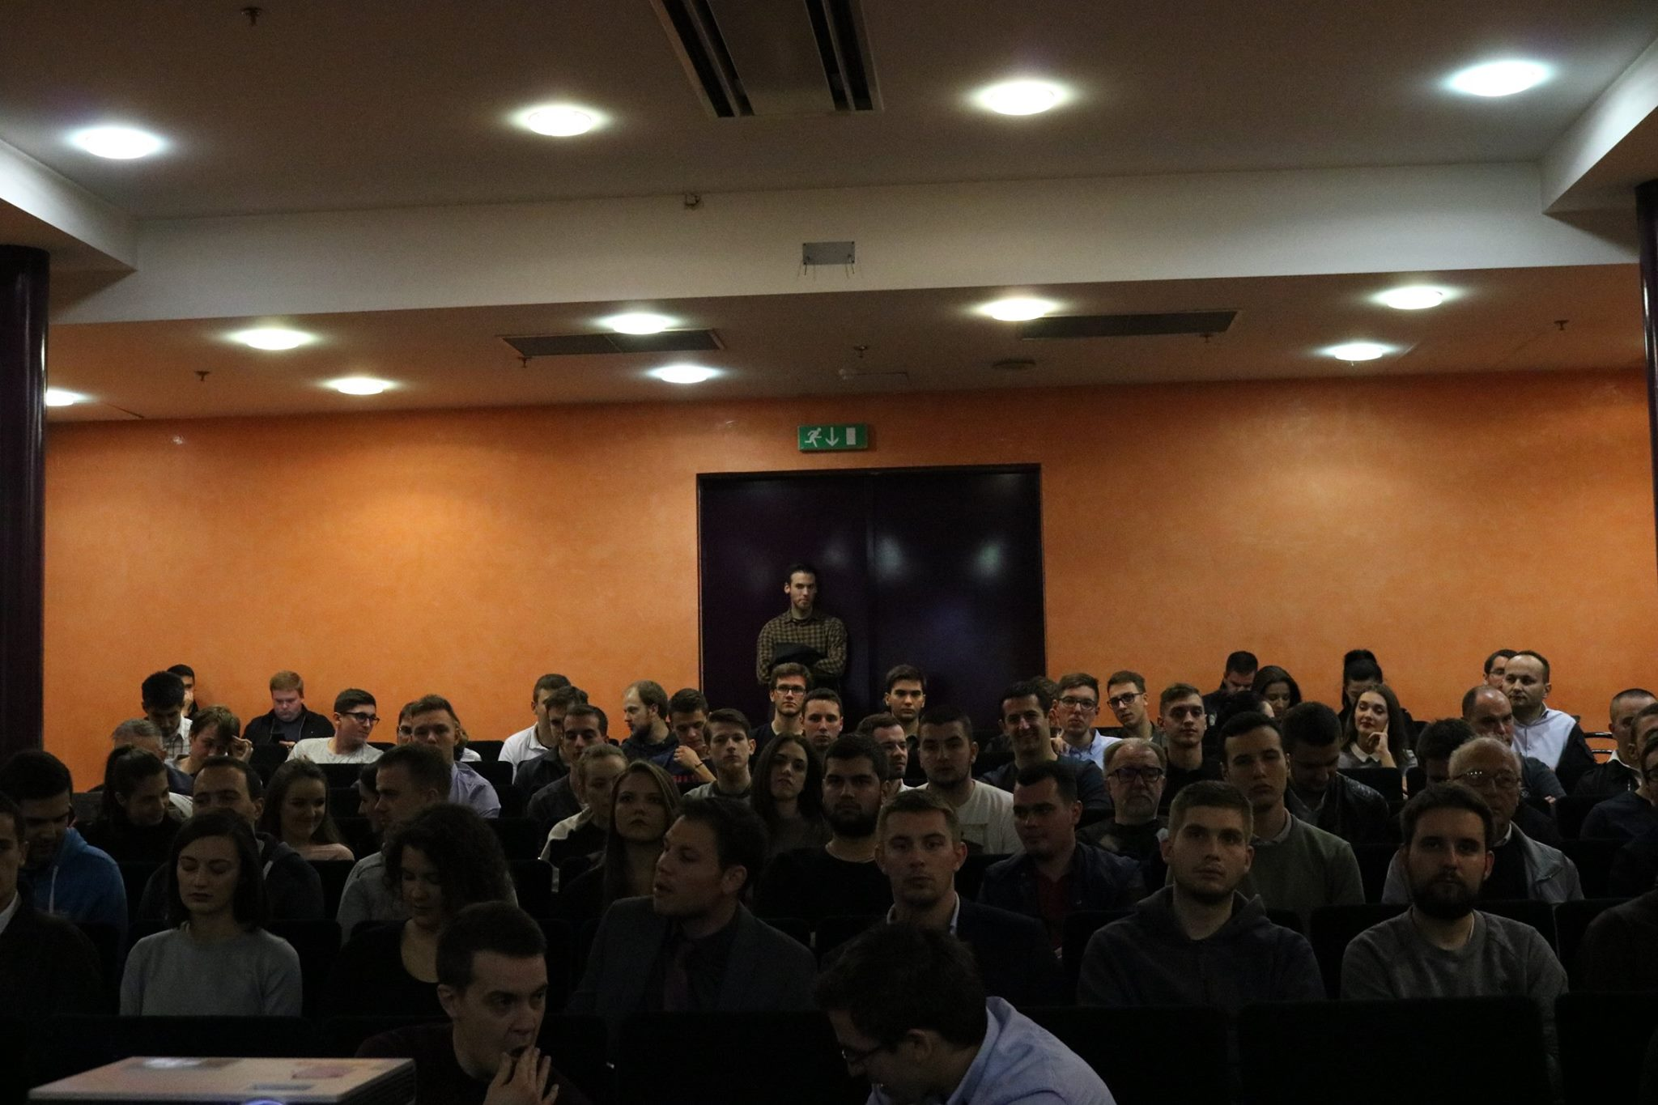
Fotografije s predavanja u matici hrvatskoj i tribina grada zagreba

Slide 6

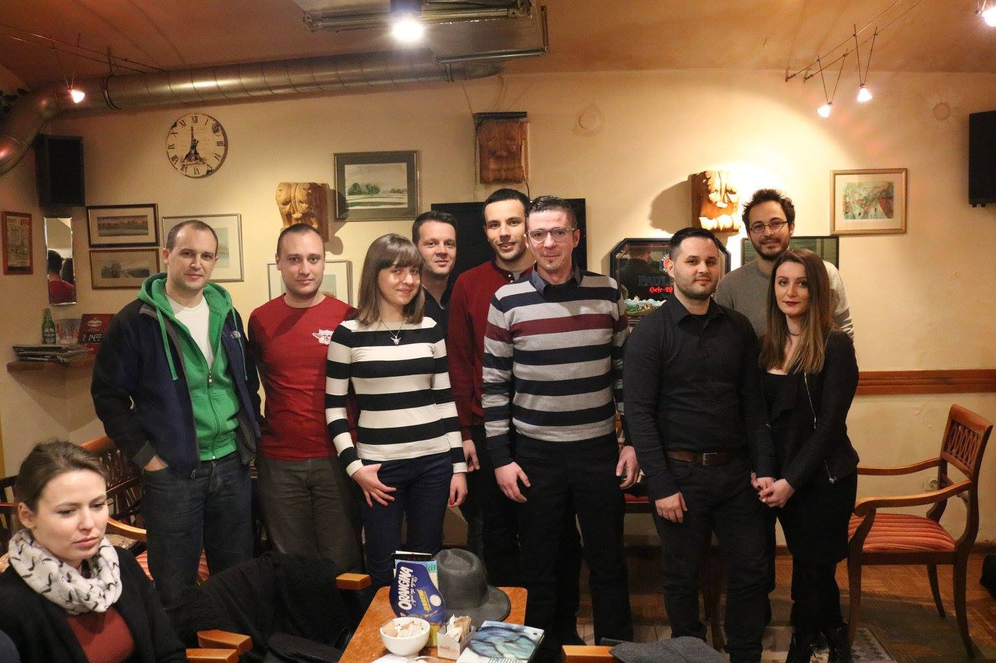
Popodneva poezije – predstavljanje mladih književnika

Slide 7
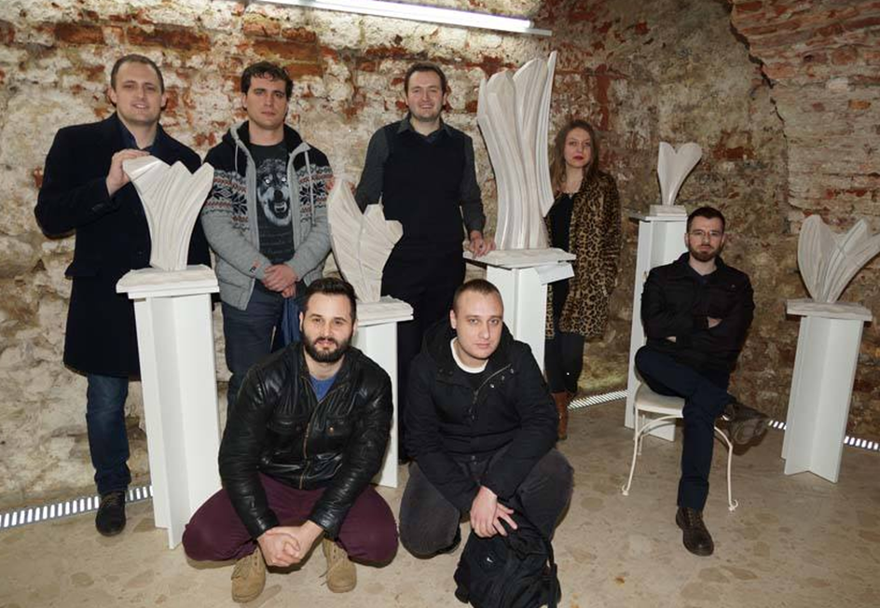
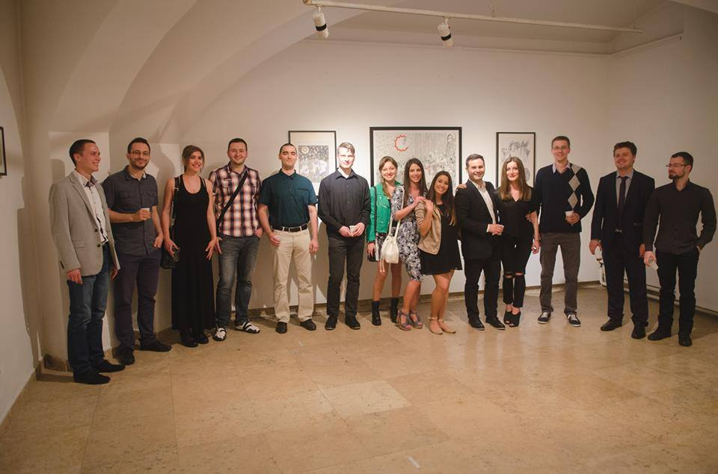
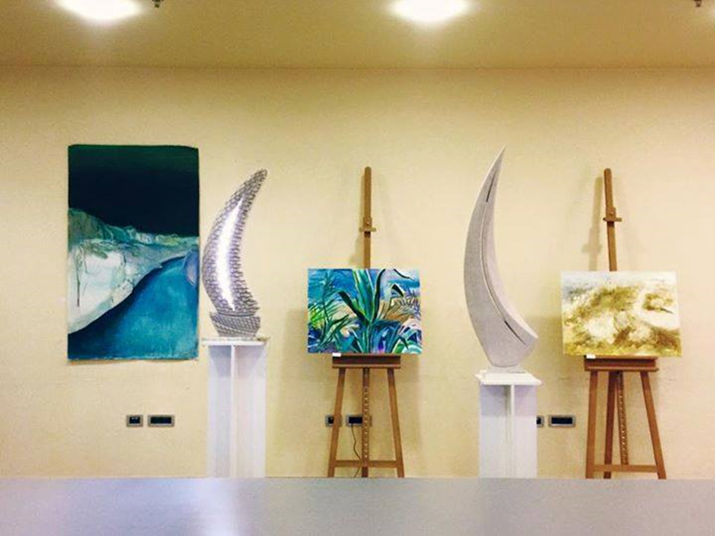
Likovne izložbe mladih umjetnika

Slide 8
Ostale aktivnost: prijava na natječaje (grad zagreb, država, eu), klubovi (filmski klub, planirski klub, književni klub), blogovi, suradnja u raznim projektima s drugim udrugama na partnerskoj razini, predstavljanje obnove u drugim gradovima (split, osijek, dubrovnik, delnice, bijelovar, vukovar…) itd.
Blogovi na web stranici -desetak autora
Suradnja s raznim udrugama
Benjamin Wiliams, Evan MacIan, Dražen Stojanović, Marko Paradžik, Edin Muftić, Marko Mustić, Danijel Mataković, Ivan Dadić, Ricardo Aaron Bottino Arreche, Mario Jurčec…
Matica hrvatska, Vigilare, Hrvatsko kulturno vijeće, Podplješevički graničari, Hrvatska paneuropska unija, Hrvatski pokret za život i obitelj, Udruga Eko Zagreb, Hrvatski čestertonijanski klub, Udruga Tigar Rakitje 90/91…

Slide 9
POVEZIVANJE MLADIH IZ HRVATSKE I DIJASPORE – platforme povezivanja
Znanost i obrazovanje
Umjetnost i kultura
Poslovna suradnja

Slide 10
Obnova veze između domovine i iseljeništva
Ciljana populacija - druga ili treća i dalja generacija potomaka iseljenika između 18 do 30 godina. To je pogodna populacija iz razloga što je takva populacija prisutna u članstvu Udruge Obnova stoga će lako doći do povezivanja i zato jer je mobilnija nego generacije iznad 30 godina.
KRAJNJI CILJ - Upoznavanje i povezivanje pripadnika ciljane populacije s mladom generacijom ljudi iz domovine te privlačenje istih na nastavak poslovanja i obrazovanja u Republici hrvatskoj te konačno doseljenja u RH.

Slide 11
Četiri FAZE PROJEKTA – POVEZIVANJE, BORAVAK, SAVJETOVANJE, POVRATAK
1. INDIVIDUALNO POVEZIVANJA ČLANA UDRUGE OBNOVA S MLADIM PRPIPADNIKOM DIJASPORE
Pripadnici dijaspore ispunjavaju upitnik putem kojeg će naš odjel za ljudske resurse procijeniti s kojim bi se članom Udruge Obnova mogao najbolje povezati u komunikaciji
Strukturirana komunikacija minimalno 3 mjeseca s ciljem međusobnog informiranja o kulturnim, političkim i ostalim društveni okolnostima zemlje u kojoj žive
4. BILJEŽENJE REZULTATA I DALJNJA POMOĆ U SLUČAJU POZITIVNE ODLUKE VEZANE ZA POVRATAK U HRVATSKU
2. DOLAZAK U REPUBLIKU HRVATSKU
Boravak od 3 tjedna u Hrvatskoj gdje bi se organizirano kroz nekoliko tjedana upoznao s kulturnim znamenitostima, ljudima i institucijama Republike Hrvatske
3. KARIJERNO SAVJETOVANJE
Pripadnik dijaspore prolazi kroz fazu karijernog savjetovanja od profesionalne tvrtke A-link specijalizirane za usmjeravanje karijere i obrazovanja u vidu gdje bi mogao nastaviti obrazovanje, zaposliti se ili pokrenuti poduzetnički pothvat u Republici Hrvatskoj, proces od 3 mjeseca koji inicijalno započinje dolaskom u Hrvatsku i nastavlja se nakon povratka u inozemstvo

Slide 12
Financiranje - troškovi
2. Faza
putovanje, smještaj, hrana, izleti…
3. Faza
usluge karijernog savjetovanja
4. Faza
obrada podataka projekta, pravna i druga stručna pomoć vezana za povratak

Slide 13
Potencijalni partneri u projektu?
Državne institucije i ustanove – Hrvatska matica iseljenika, Središnji državni ured za Hrvate izvan Republike Hrvatske, Sveučilište u Zagrebu…
Strane pravne i fizičke osobe – trgovačka društva, poduzetnici, kulturna i umjetnička društva….
Pravne i fizičke osobe u tuzemstvu – poduzetnici, kulturni centri, gradovi

Slide 14

POVEŽIMO SE U OBNOVI DOMOVINE!

